Slide 1
Обучение городкам детей дошкольного возраста
Воспитатель по физической культуре гбоу школа №1368 оп 3
Прошина Инна Владимировна

Slide 2
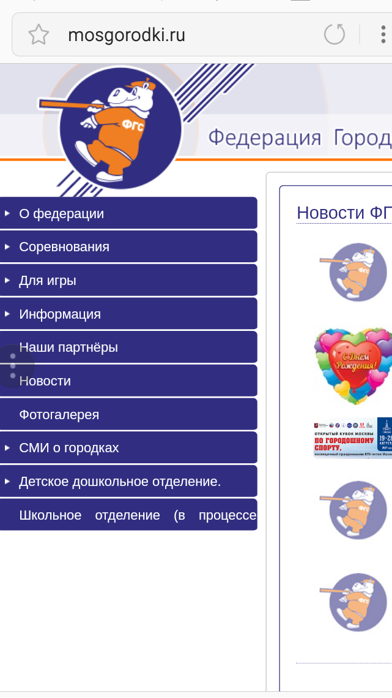
Начали мы свою работу в 2014 году Совместно с Федерацией Городошного спорта города Москвы (ФГСМ) наш комплекс является участником Программы «Городки для дошкольников».
mosgorodki.ru

Slide 3
Занятия Городками
Оказывают комплексное воздействие на организм занимающихся (развитие ловкости, координации движений, глазомера)
Доступность игры (простота правил, возможность играть и мальчикам и девочкам, совместно взрослым и детям, разнообразие весового диапазона бит и вариативность расстояния, включение в игру детей с отклонениями в состоянии здоровья, участие различных возрастных групп).
Оздоровительный фактор (занятия можно проводить как в помещении, так и на свежем воздухе, в любое время года)

Slide 4
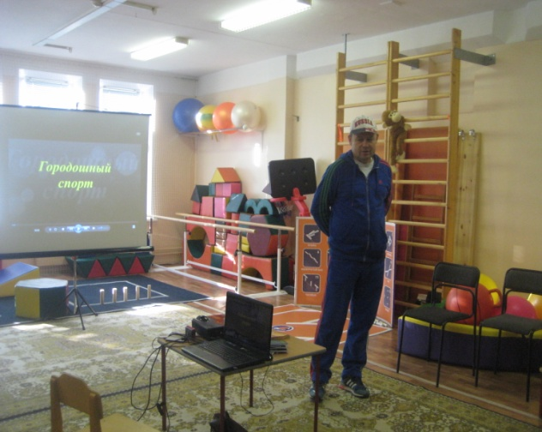
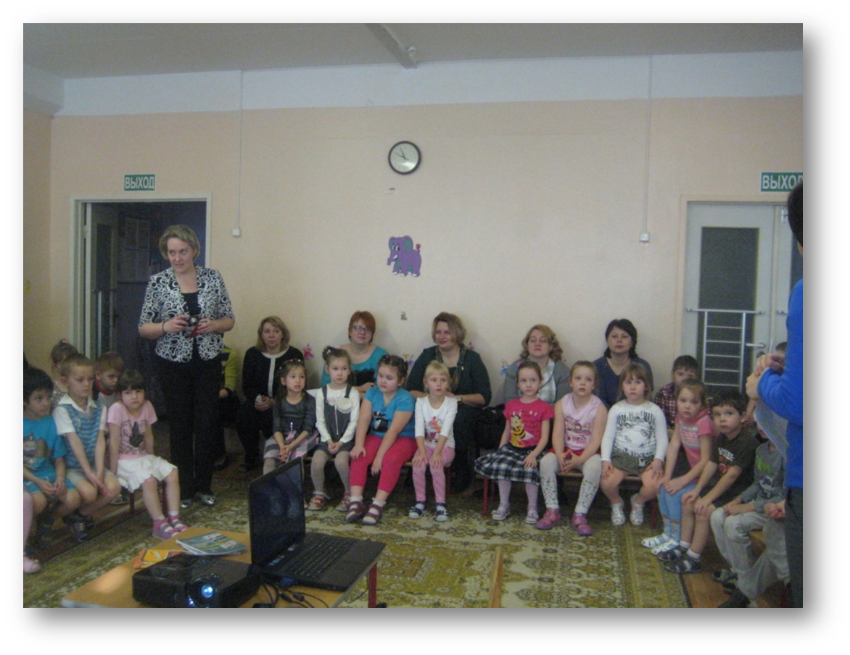
На базе нашей образовательной площадки Федерация Городошного Спорта провела мастер класс для детей и специалистов комплекса.

Slide 5
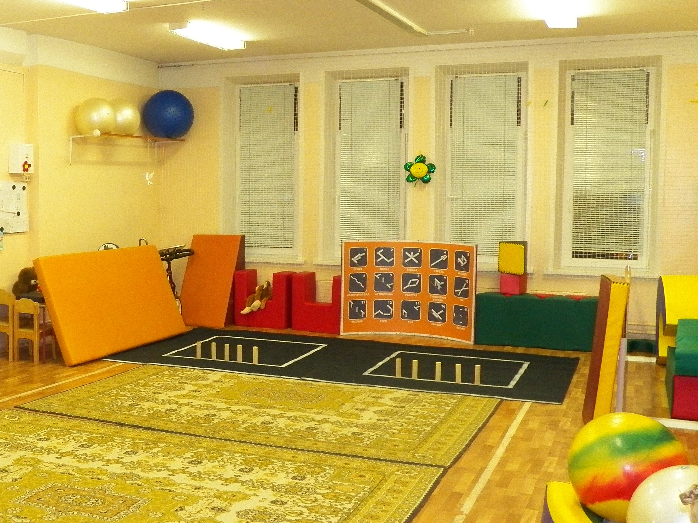
Федерация городошного спорта предоставила оборудование

Slide 6
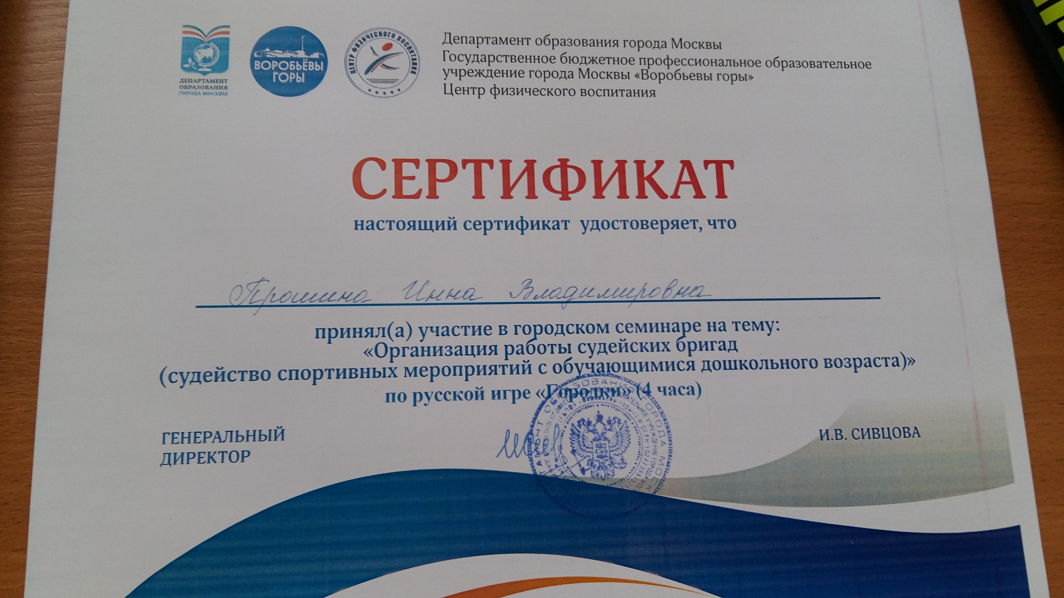
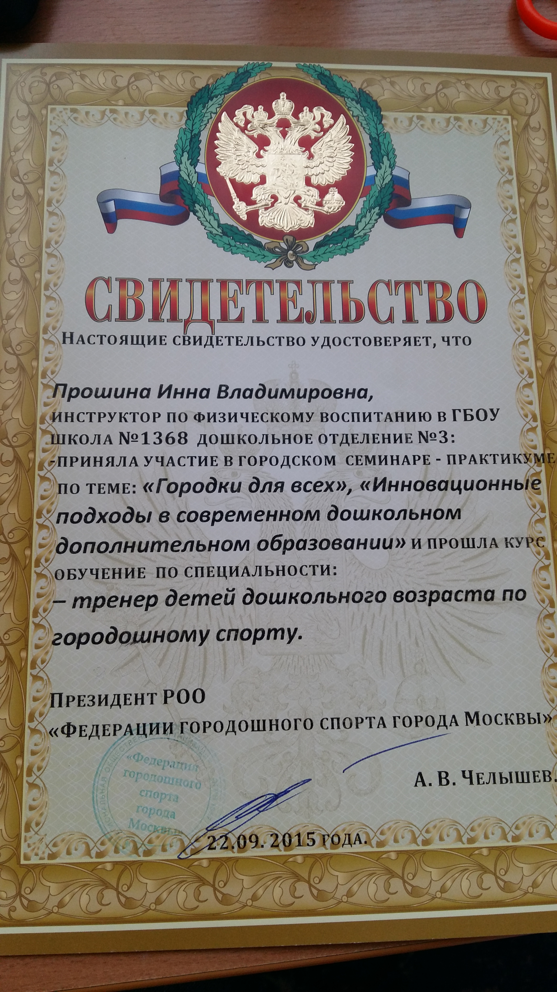
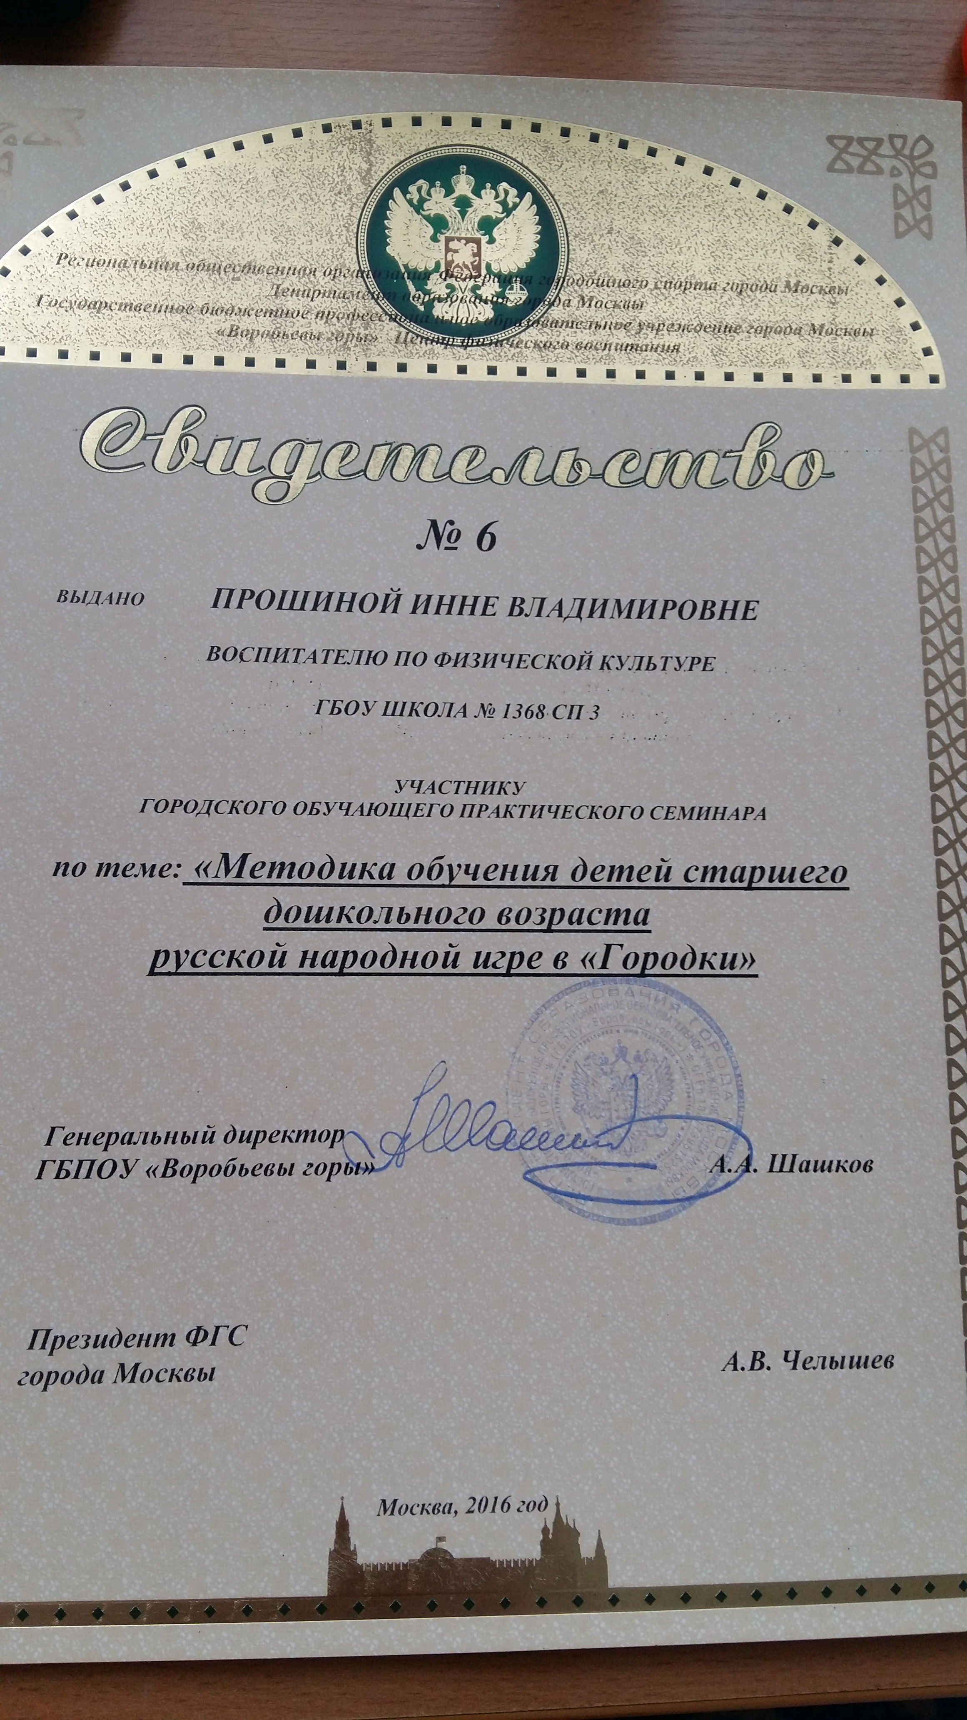
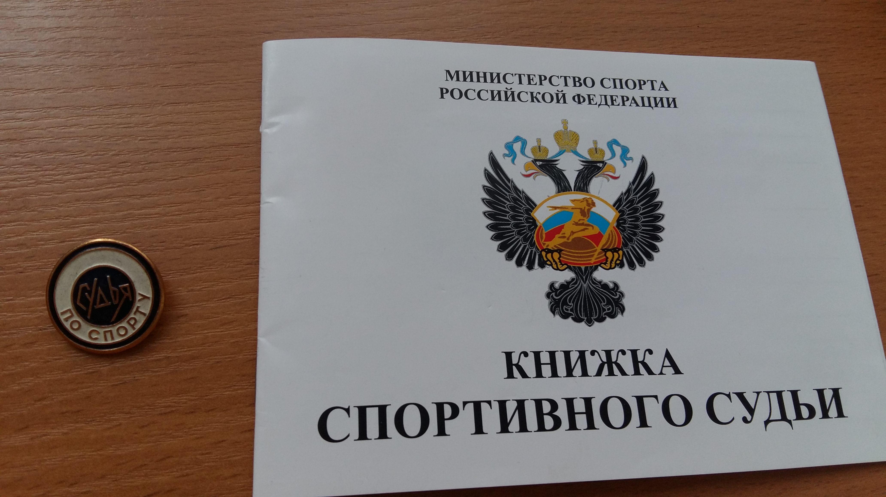

Slide 7
Структура занятия
Вводная часть: разминка.
Основная часть: рассматривание, сравнение, построение городошной фигуры, дидактические игры (запоминание, обучение построению фигур, игра в городки)
Заключительная часть: упражнения на выравнивание дыхания, пальчиковая гимнастика, оценка занятия)
У младшего дошкольного возраста изменения в основной части занятия: включение подвижных игр, упражнений в метании мяча, метании мяча в цель.

Slide 8
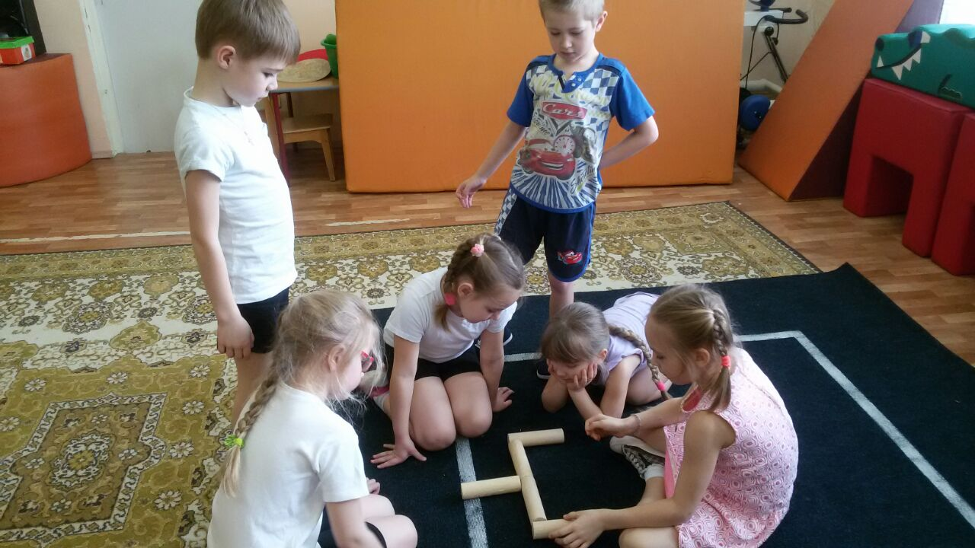
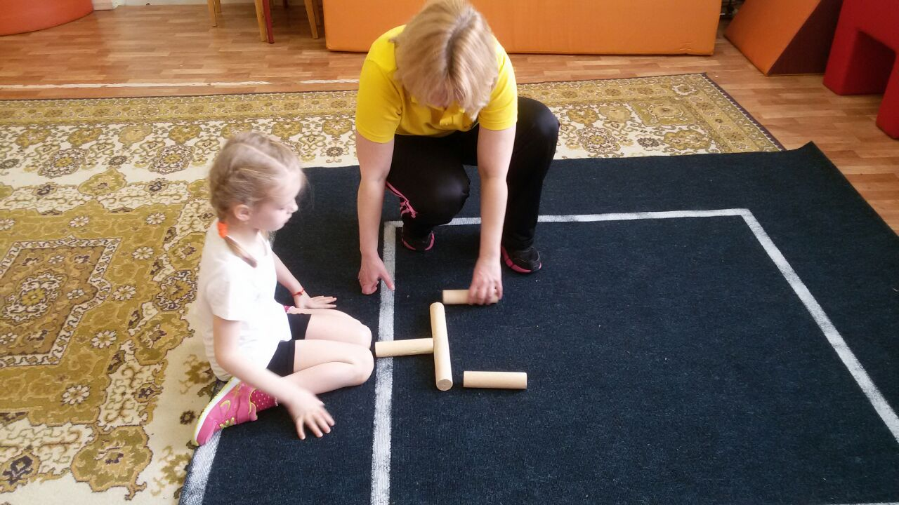

Slide 9
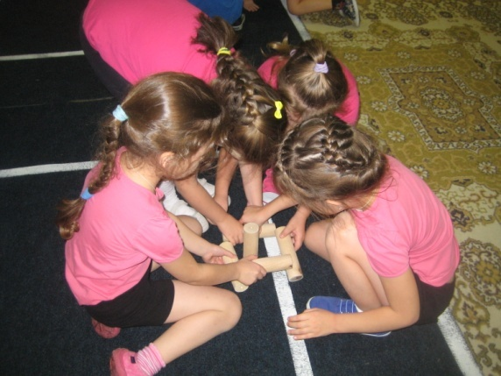
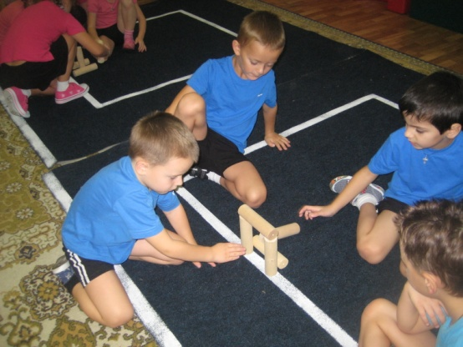

Slide 10
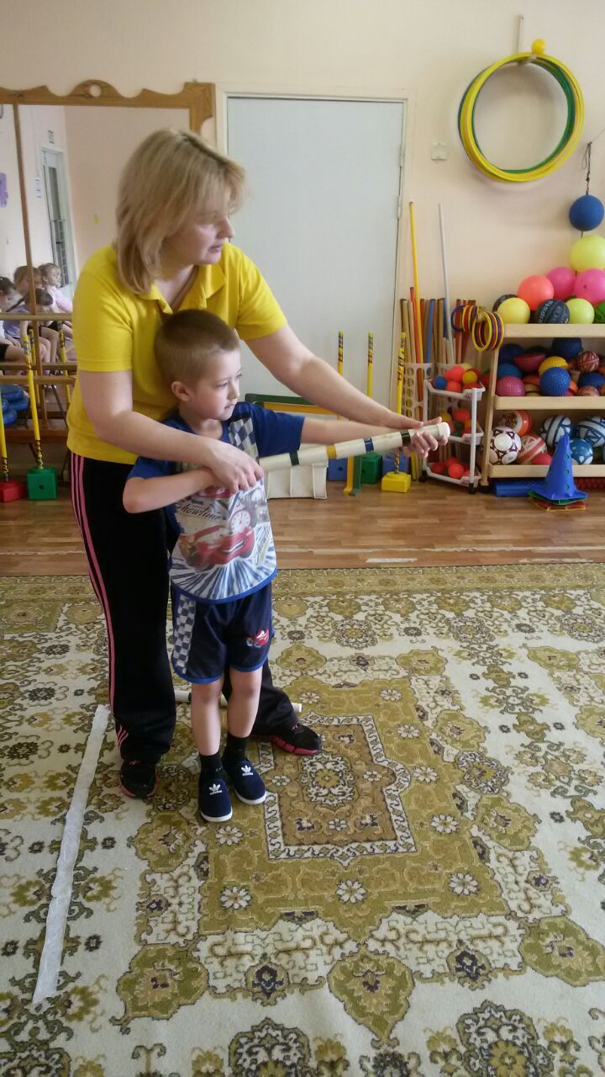
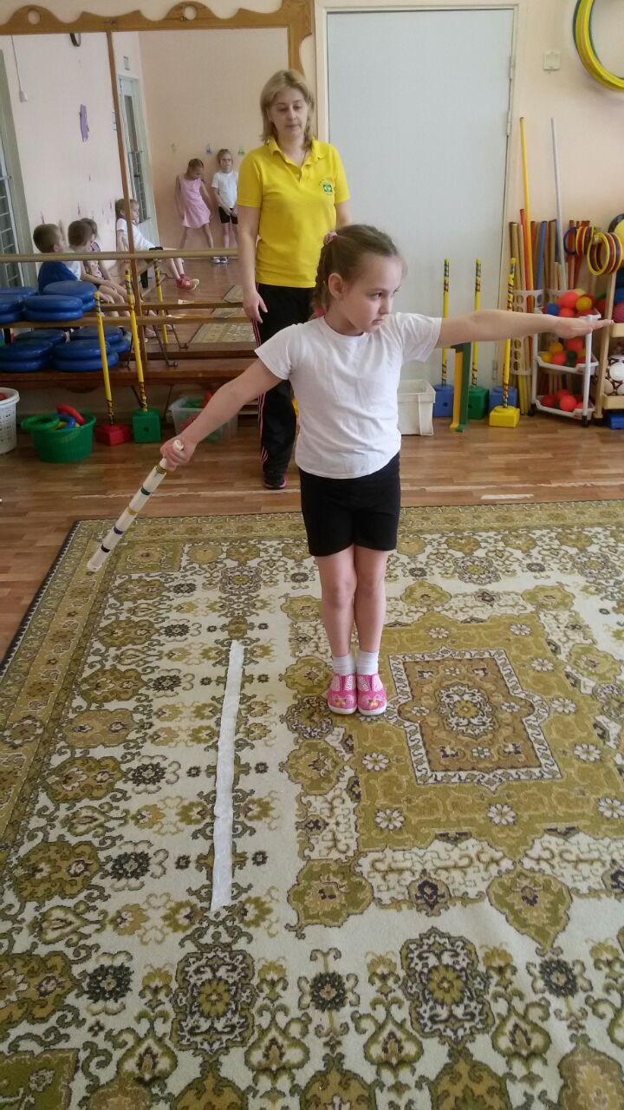
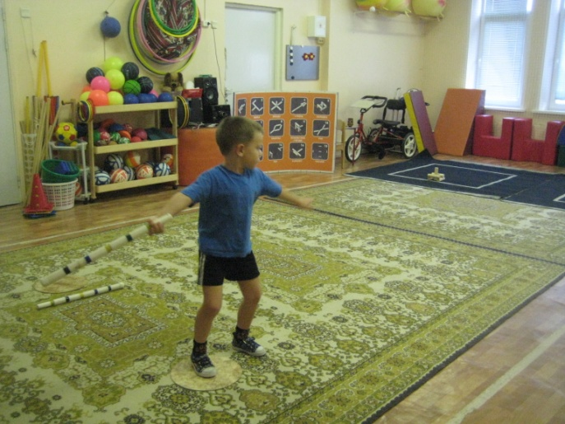

Slide 11
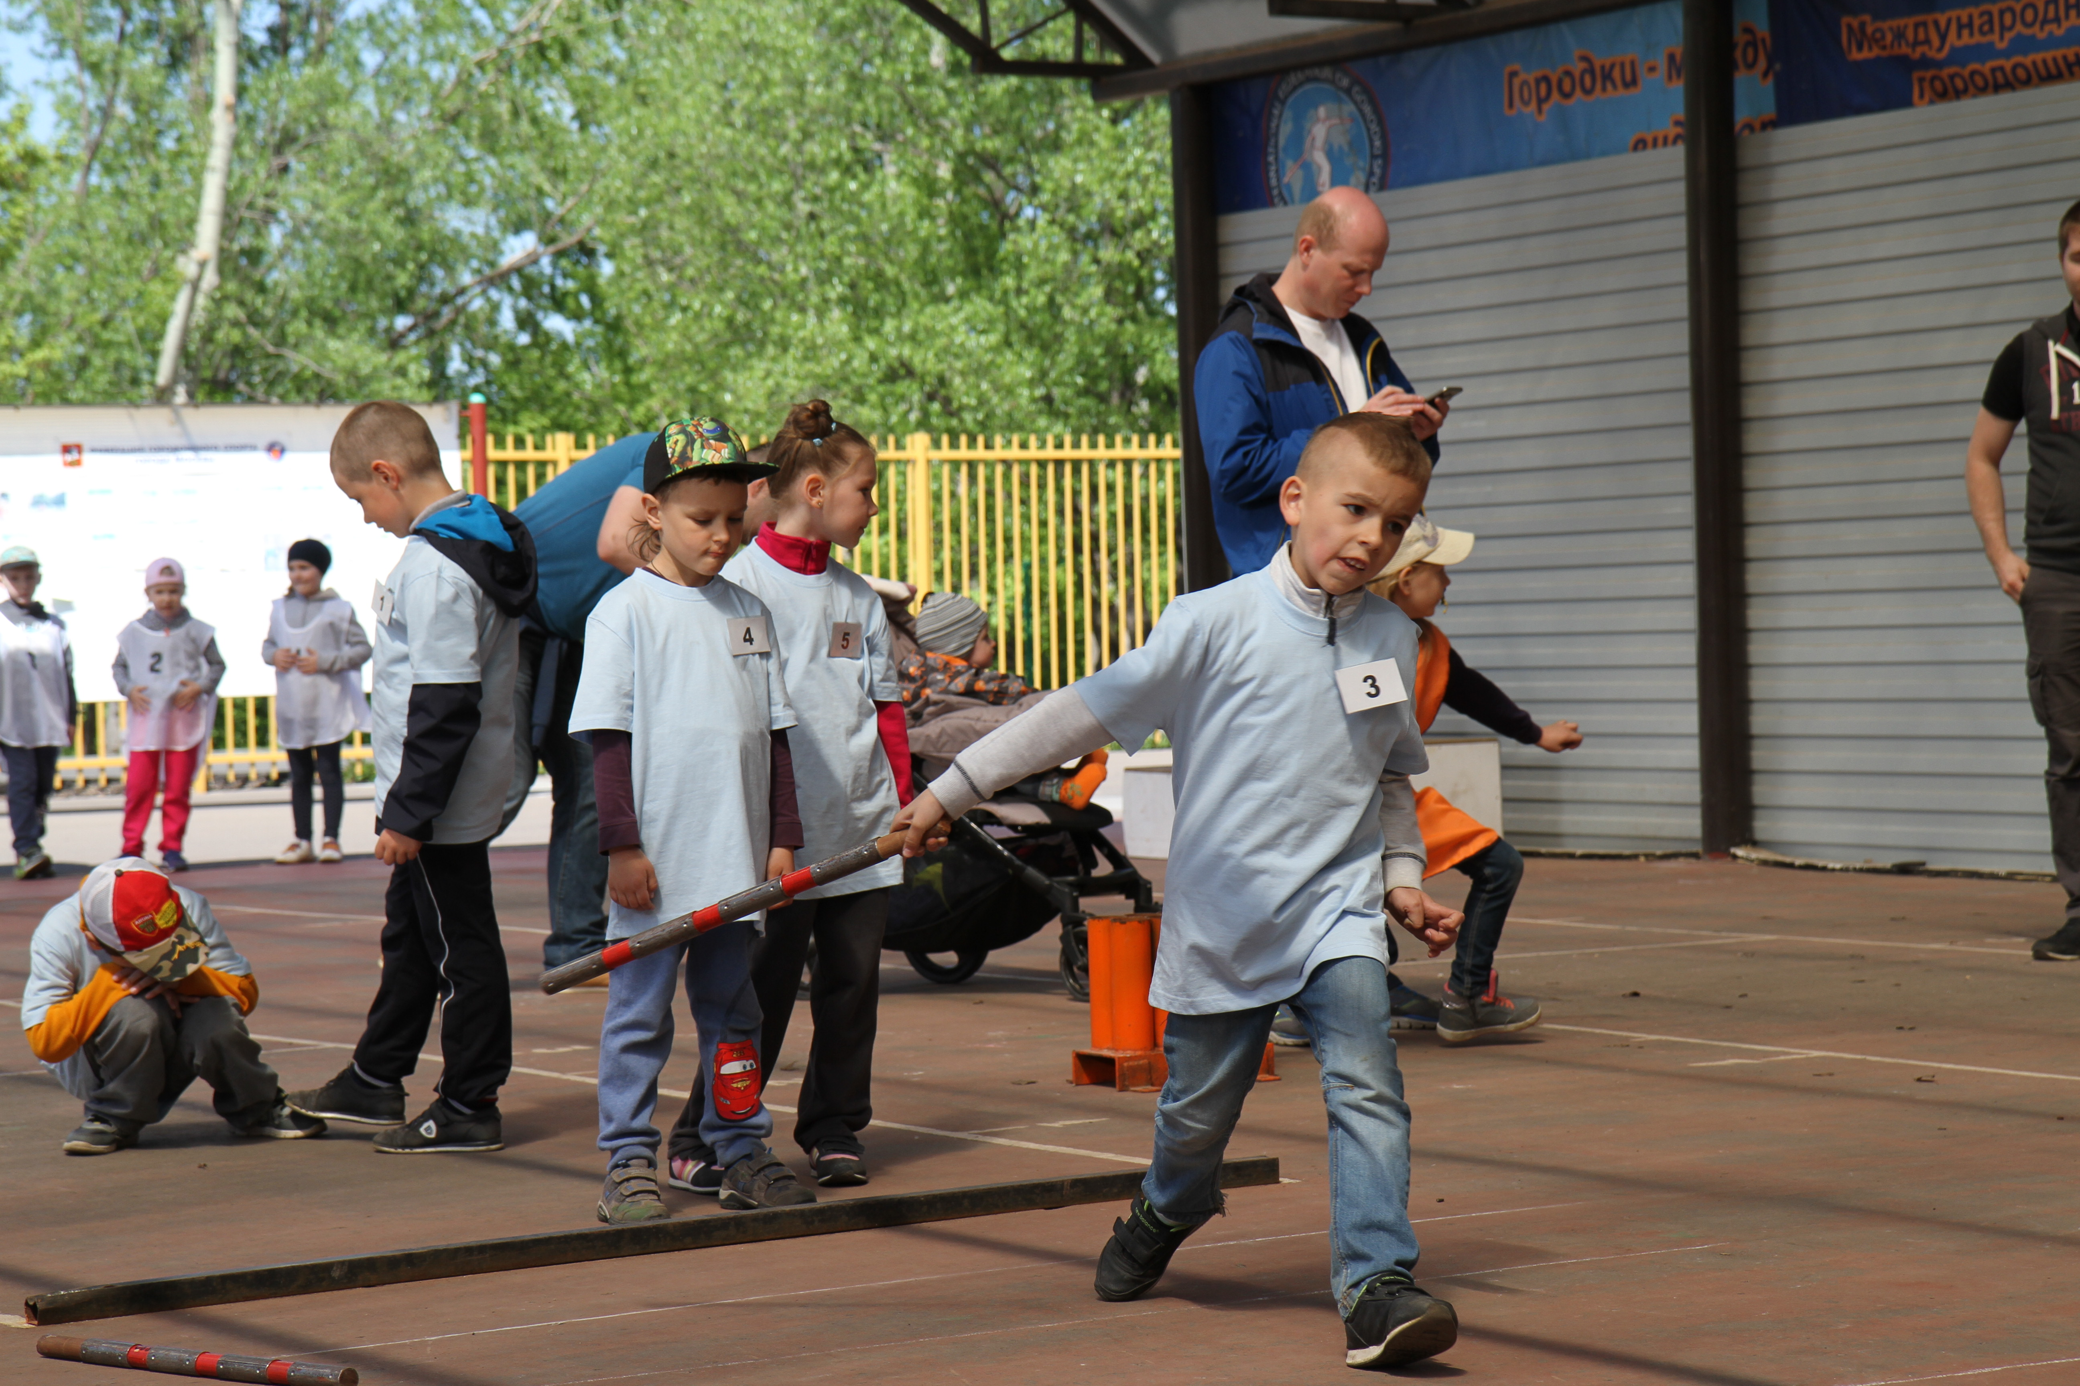
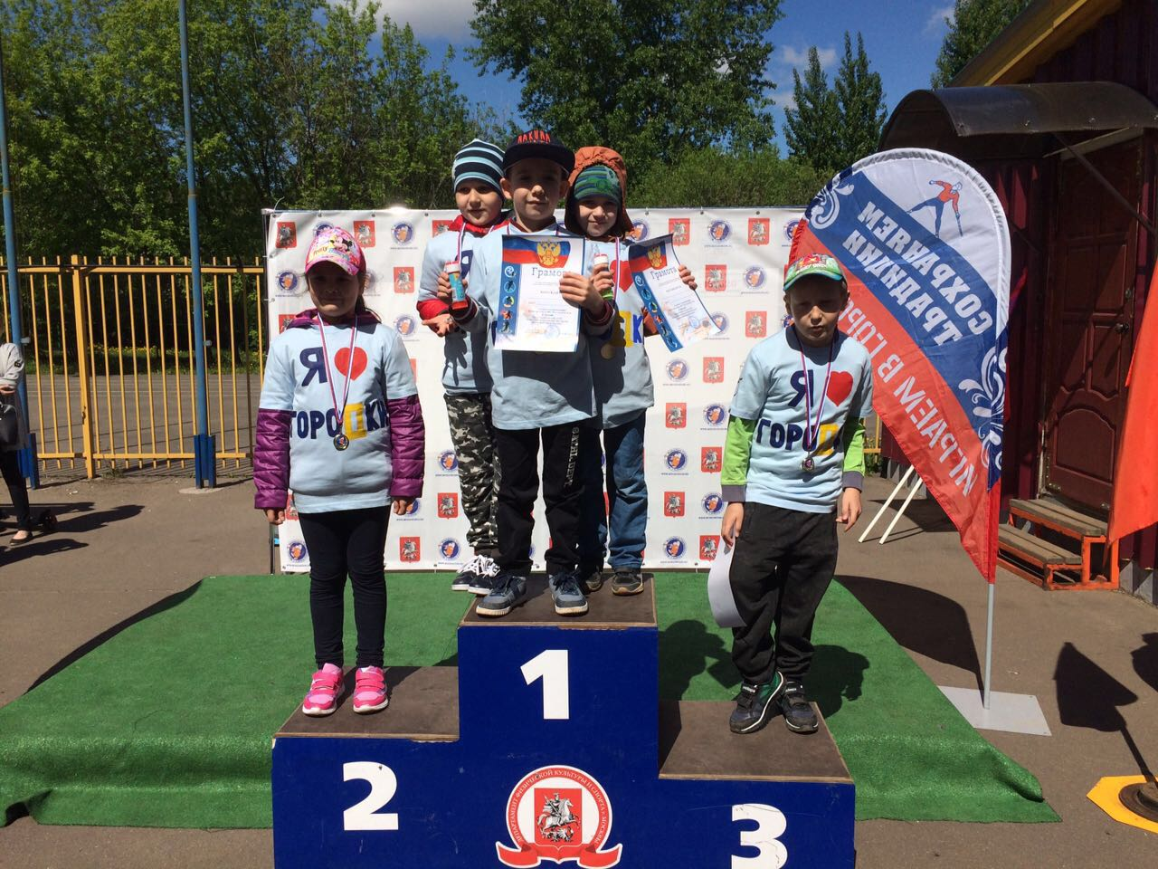
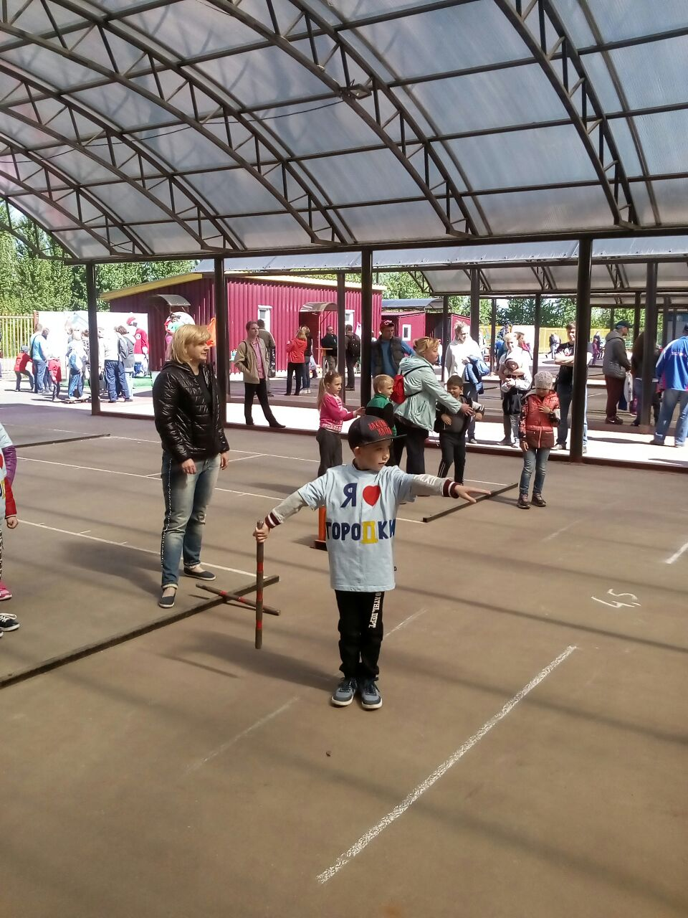
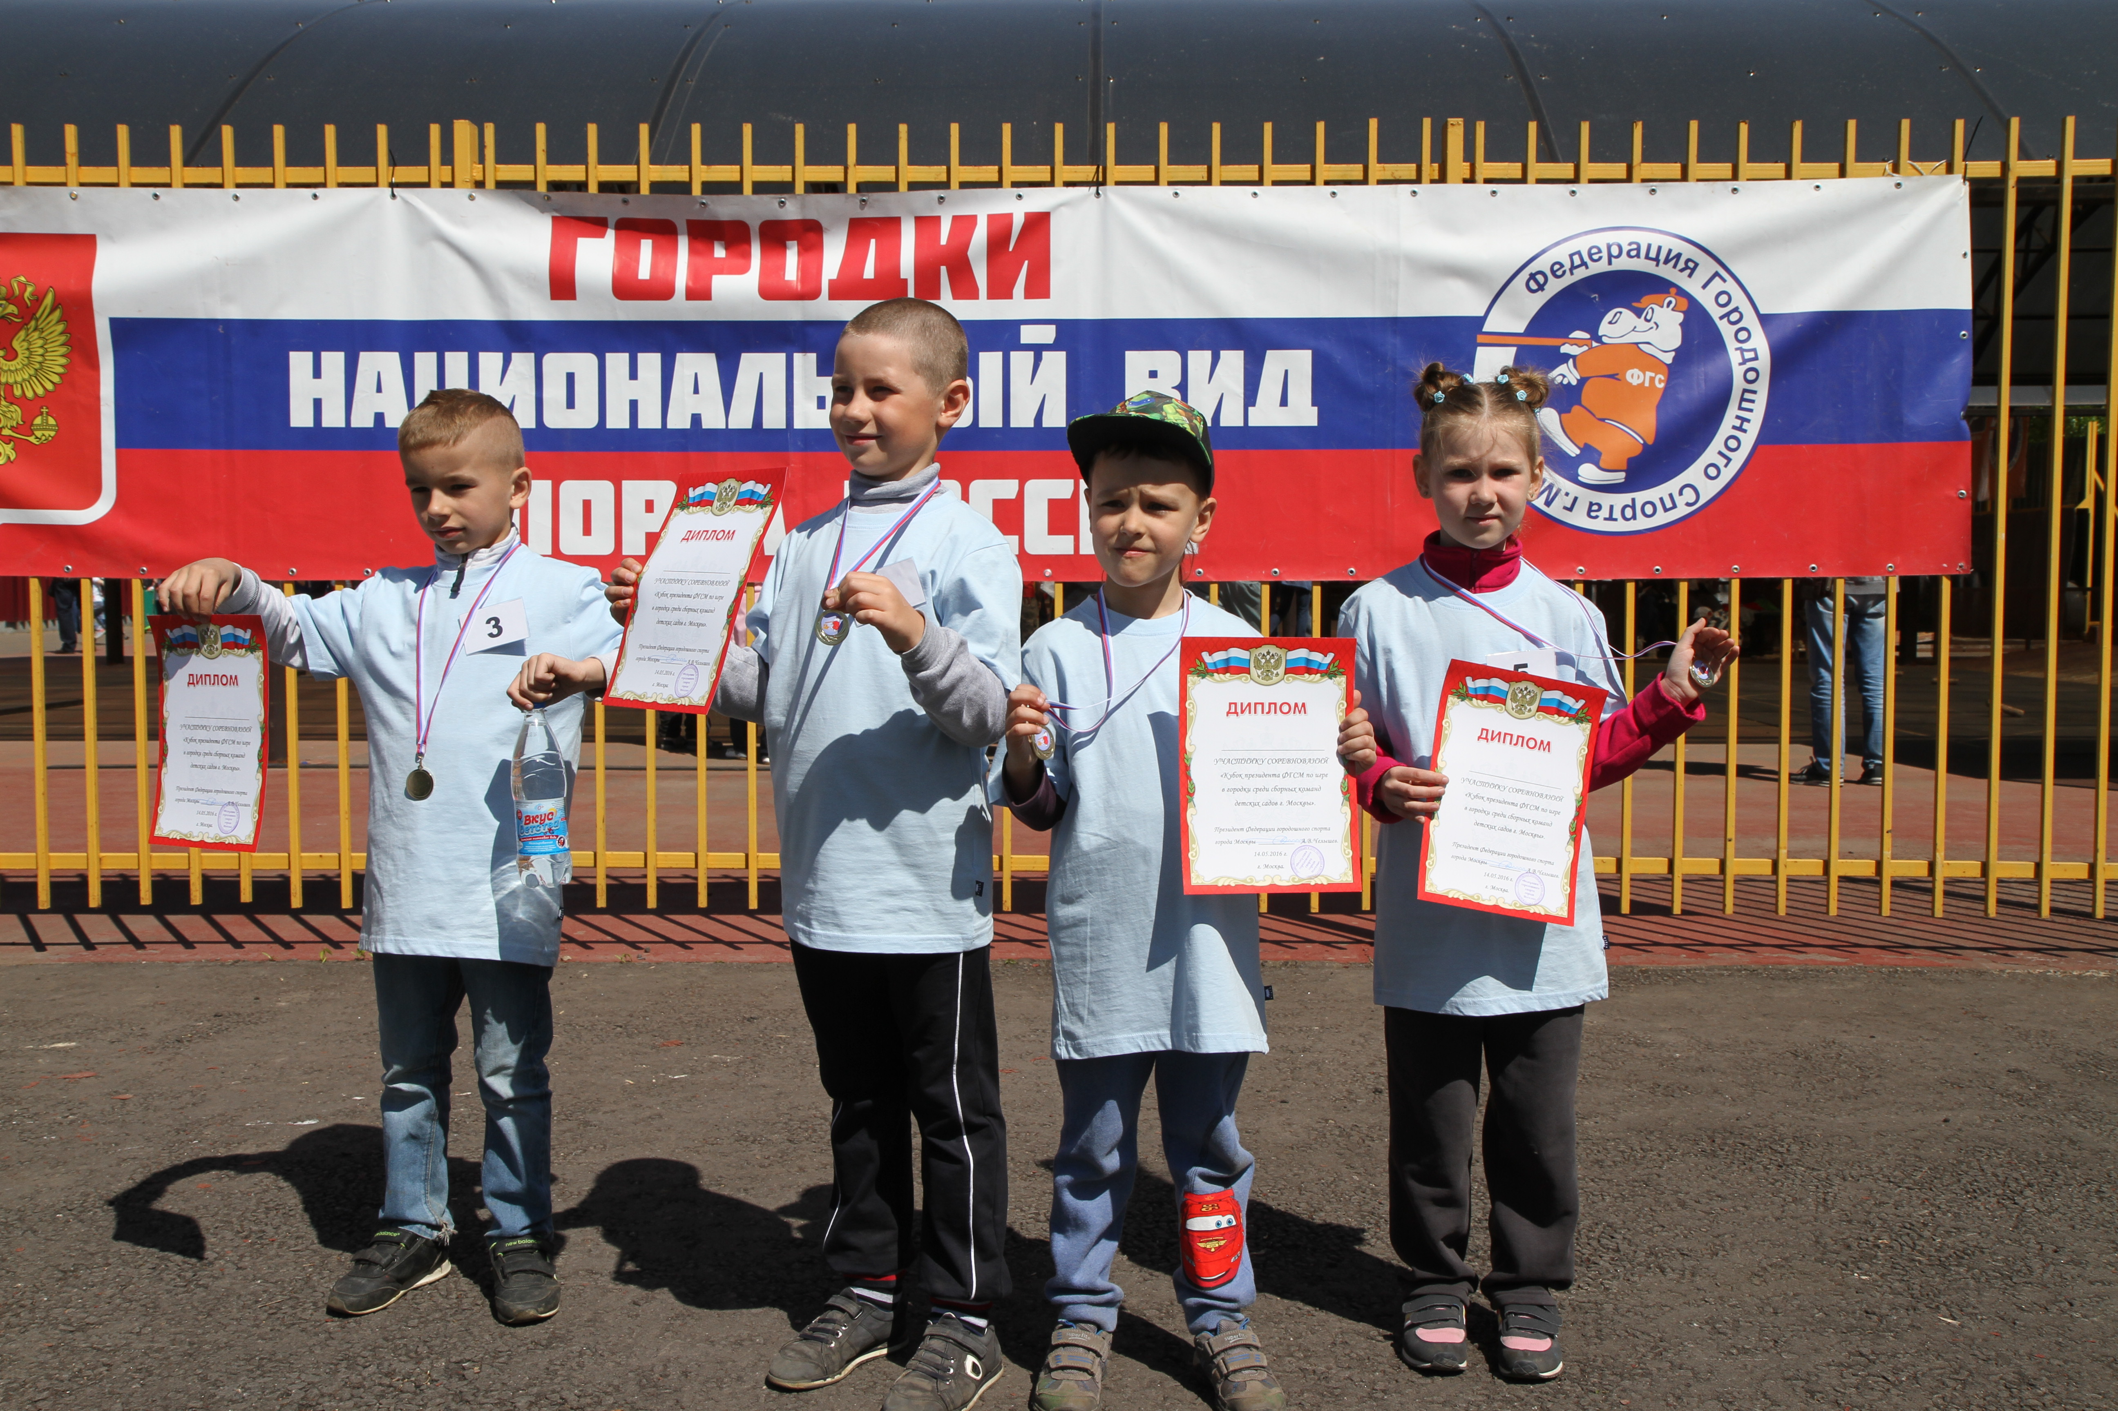

Участие в соревнованиях

Slide 12
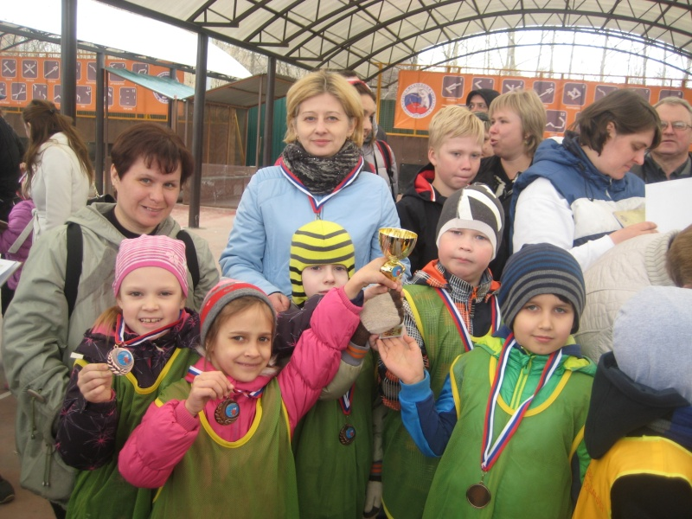
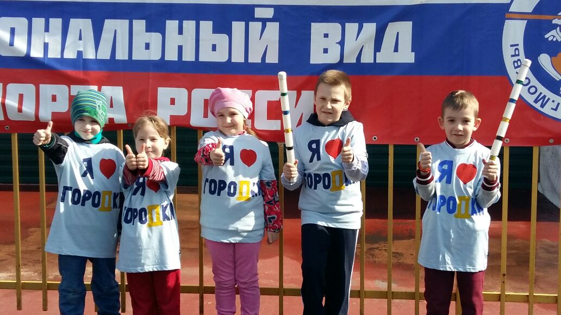
Призовые места
Кубок президента федерации фгсм по городкам для детей дошкольного возраста города Москвы
3 место
Окружной этап фестиваля для дошкольников по городкам
3 место

Slide 13
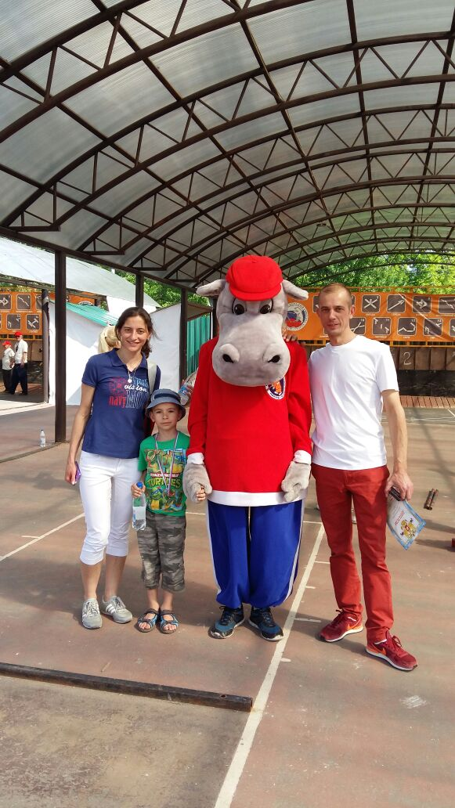
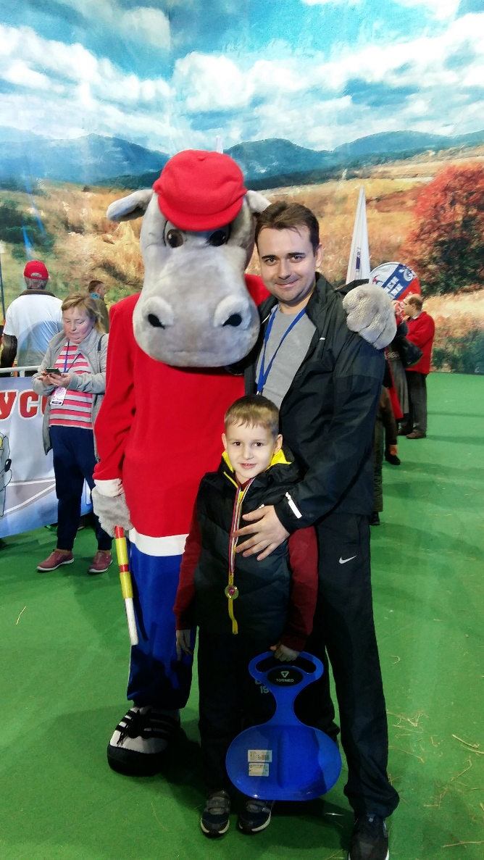
«мама, папа, я – городошная семья»

Slide 14
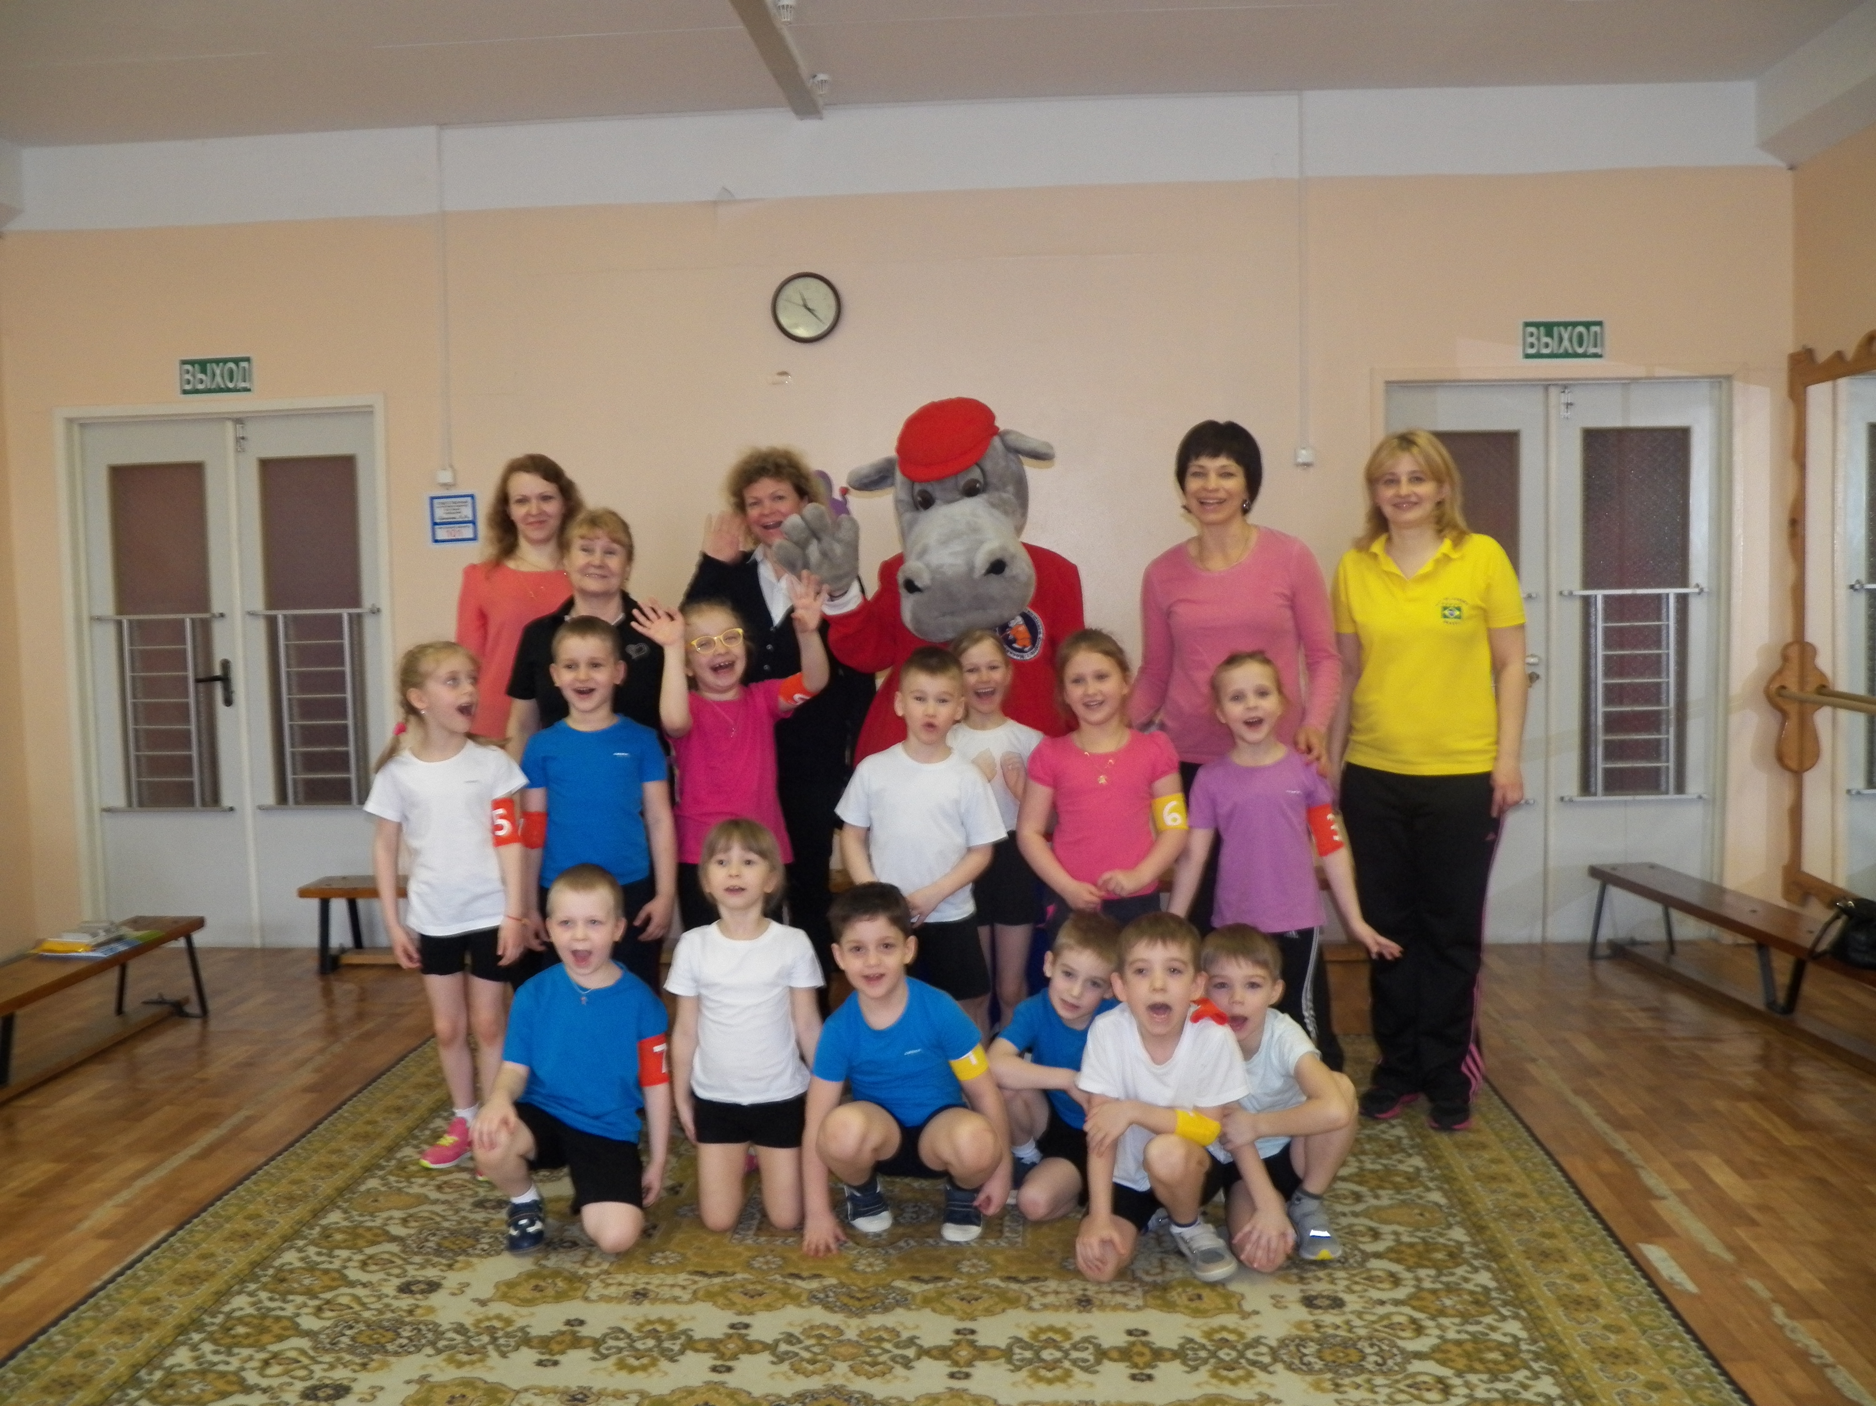
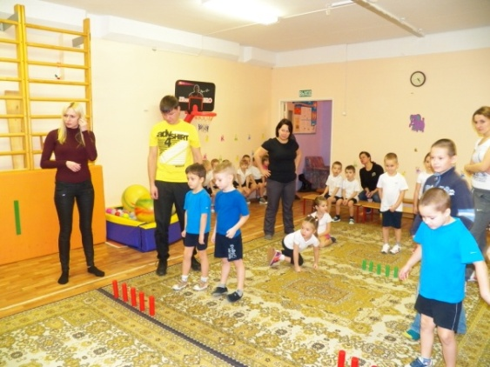
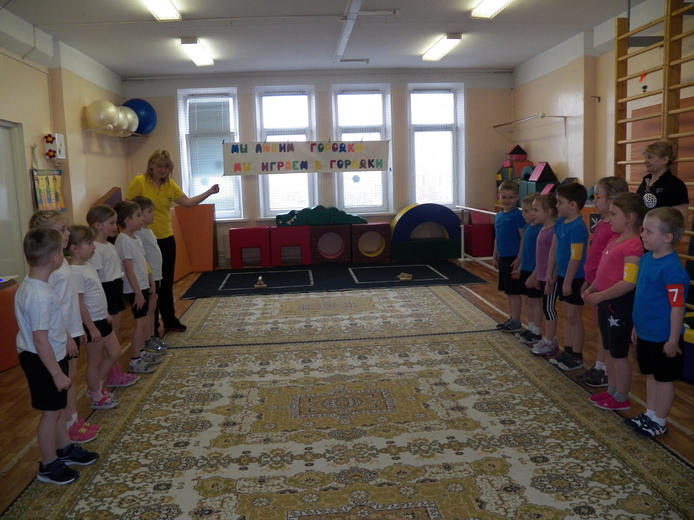
досуги

Slide 15
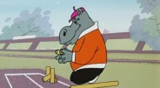
Спасибо за внимание

